Slide 1
资产卡片列表打印教程
http://10.1.100.64/zcgl/

Slide 2
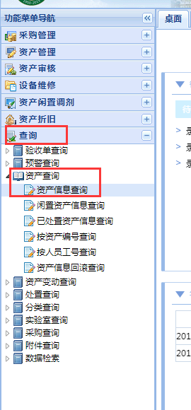
第一步
进入系统后选择左侧菜单栏中资产信息查询。

Slide 3
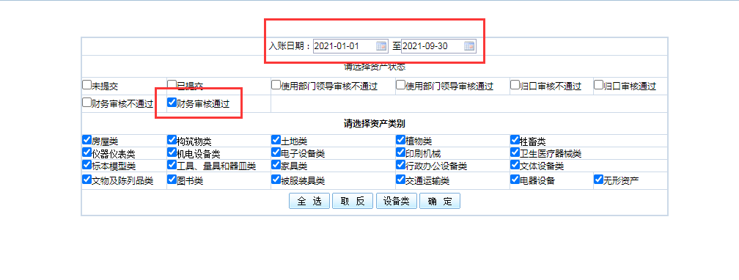
第二步
进入页面后将入账日期的起始日期为2021年1月1日，截止日期为2021年9月30日。下列只勾选财务审核通过项，点击确定。

Slide 4
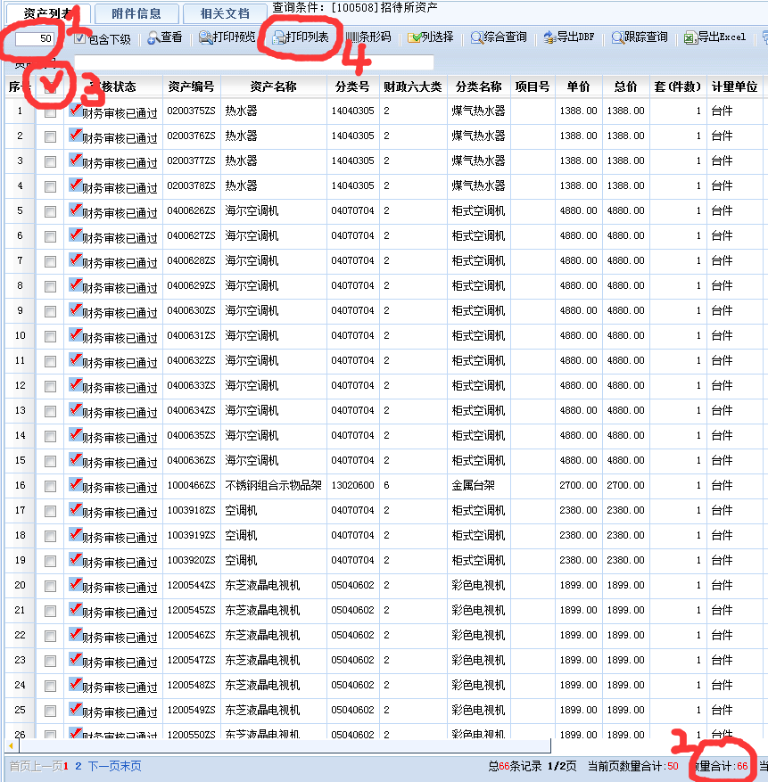
第三步
进入页面后将1处改为2处数量合计数一致，设置后所有明细将在同一页面显示。勾选3处，一键全选此页面所有数据，最后点击4处打印列表，将所在部门资产明打印出来。

